Slide 1


QA ESTIMATION МИССИЯ НЕВЫПОЛНИМА
FAILED
в команде Agile - грехов

Slide 2

QA ESTIMATION
FAILED

Slide 3

Обо мне
Игорь Гольдшмидт
QA Engineer @ Gett
Testing Geek
Quality Freak
Test community activist
Blogger

Slide 4


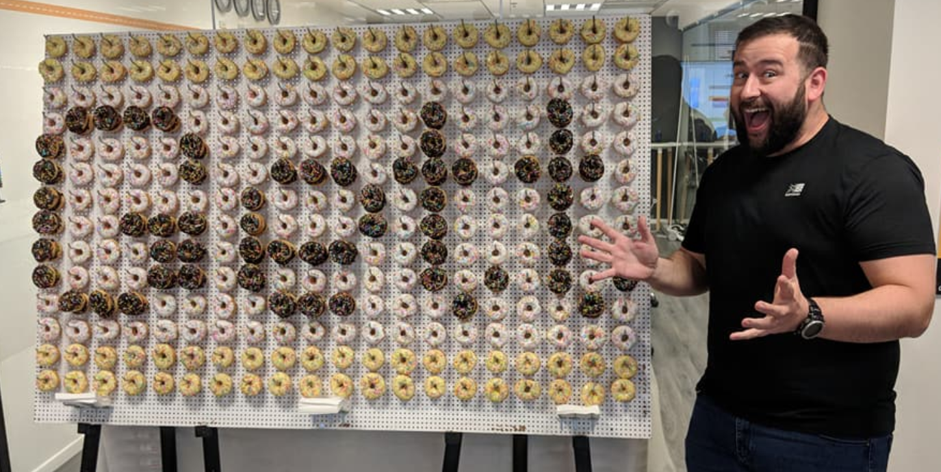
У нас есть:
RnD офис в Москве
AI + Machine Learning

Slide 5

За качество..
порву…
НАШ ГЕРОЙ!
МАРВ
QA Engineer
AGILE

Slide 6

1.
QA
ESTIMATION
в процессе разработки
Я выясню, как это произошло...
Notes:
Raskaz kak vse proishodilo..

Slide 7
Процесс Разработки
Предварительное планирование
Планирование
Разработка
Включая QA мероприятия
QA
Estimation

Slide 8
QA
Estimation
Первичный Анализ
Анализ рабочей группы
QA Estimation
Буферы
HTLP
“Мозговой штурм”
Управление рисками

Slide 9
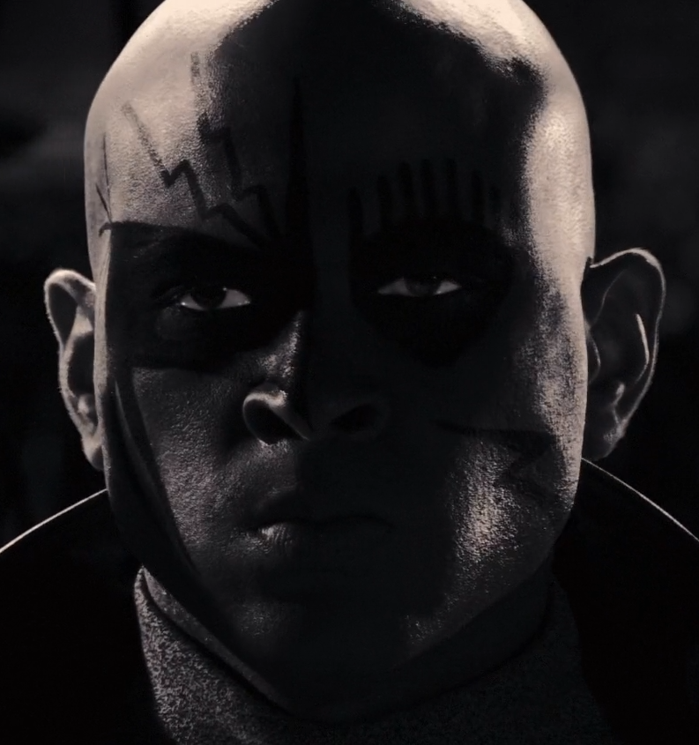



Проблемы Определения Оценки
Время
«Темные
зоны»
Not Требования
Интеграция

Slide 10
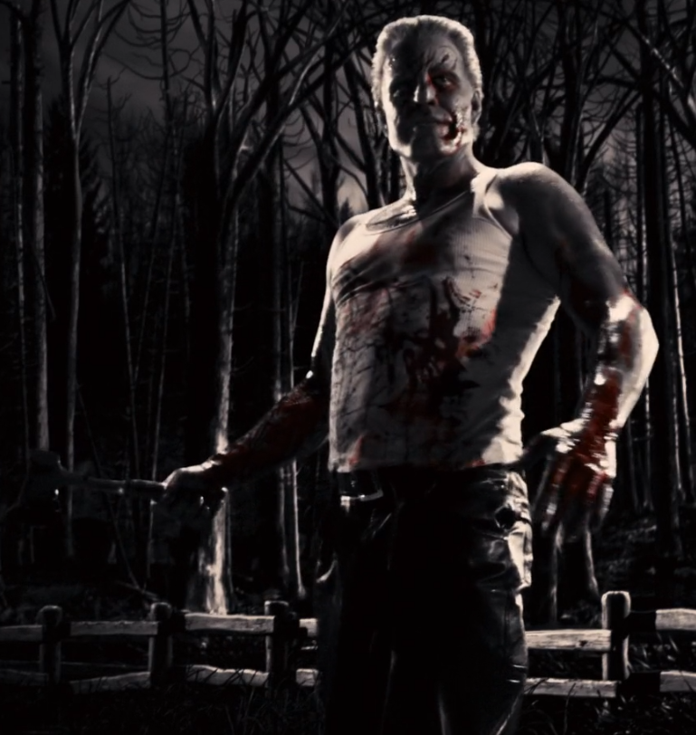
2.
А ну расскажи, что пошло не так..
ПРИЧИНЫ НЕУДАЧНОГО
QA Estimation
Notes:
Raskaz kak vse proishodilo..

Slide 11
Причины: Содержание
DEV
QA
Estimation
DEV
SPRINT
SPEC
SPEC
v1
v2

Slide 12

Причины: Ошибка DEV оценки
ДЕВы нагрешили
НЕ ДОСТАТОЧНО ДНЕЙ В СПРИНТЕ ДЛЯ…
... ТЕСТИРОВАНИЯ

Slide 13

Причины: Ошибка TEST оценки
QAщики не косячат!!!
Неправильный
расчет времени
НЕ ДОСТАТОЧНО ДНЕЙ В СПРИНТЕ ДЛЯ ТЕСТИРОВАНИЯ

Slide 14


Причины: Фокус

Slide 15

3.
РЕШЕНИЕ
Дебажить, дебажить всех?
Notes:
Raskaz kak vse proishodilo..

Slide 16
РЕШЕНИЕ:Общая Картина
MORE
Dev Failed
Delivery Priority
Time
Man Hours
Automation
PO
Decision
MONITORING
YES
FULL Coverage
Re-Analyze
TP Review
Test Execution
YES
Partial Coverage
QA
Decision
NO
Test Failed
NO
Execution Status
Caverage Decision
TC Execution Priority
TC Execution Time Re -Planning
Next Sprint

Slide 17

РЕШЕНИЕ
Мониторинг
Dev Time Failed
Test Time Failed
Отслеживание времени в процессе разработки

Slide 18

РЕШЕНИЕ
Мониторинг
Повторный анализ
Повторный анализ требований и статуса разработки

Slide 19

РЕШЕНИЕ
Мониторинг
Повторный анализ
Сообщи о проблеме

Slide 20

РЕШЕНИЕ
Мониторинг
Повторный
анализ
QA
РЕШЕНИЕ
ПРОДОЛЖАТЬ
СЛЕДУЮЩИЙ СПРИНТ

Slide 21

РЕШЕНИЕ
Мониторинг
Повторный
анализ
QA
РЕШЕНИЕ
Product Owner
РЕШЕНИЕ
ПРОДОЛЖАТЬ
СЛЕДУЮЩИЙ СПРИНТ
ЧАСТИЧНОЕ ИСПОЛНЕНИЕ
ПОЛНОЕ ИСПОЛНЕНИЕ

Slide 22
РЕШЕНИЕ
Мониторинг
Повторный
анализ
QA
РЕШЕНИЕ
PO
РЕШЕНИЕ
Test Plan
Обзор
1
Статус выполнения
Анализ покрытия
Приоритет выполнения тестовых сценариев
Время выполнения тестовых сценариев
Повторное планирование

Slide 23

РЕШЕНИЕ
Мониторинг
Повторный
анализ
QA
РЕШЕНИЕ
PO
РЕШЕНИЕ
TP
Обзор
2
ЧАСТИЧНОЕ
Тестовое Покрытие
Время
MH (Men Hours)
Фокус автоматизации
ПОЛНОЕ

Slide 24

РЕШЕНИЕ
Мониторинг
Повторный
анализ
QA
РЕШЕНИЕ
PO
РЕШЕНИЕ
TP
Обзор
Тестирование

Slide 25
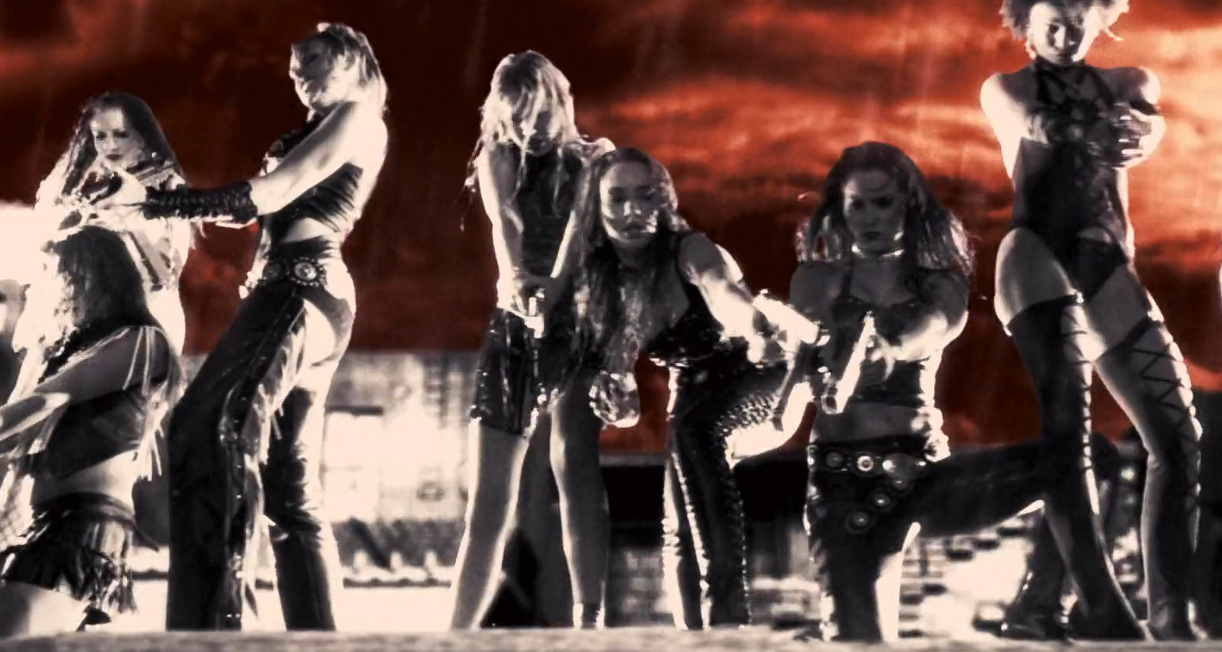
4.
BEST
PRACTICES
Мы знаем, как будет лучше..
Notes:
Raskaz kak vse proishodilo..

Slide 26

КОМАНДНЫЙ ПОДХОД
Все тестируют
Обратная связь UX во время разработки
Вся команда, а не только рабочая группа
Частые статус встречи

Slide 27

АДАПТАЦИЯ ТРЕБОВАНИЙ

Slide 28
ФОКУС
ЧЕК ЛИСТЫ
ДНЕВНОЙ ПЛАН

Slide 29

Вот и все..

Slide 30

Когда QA Estimation failed?
А ЧТО ВЫ
ДЕЛАЕТЕ?

Slide 31





СПАСИБО
Вопросы?
Со мной можно связаться
@Igor Goldshmidt
@IgorGolds
iggmaster.com

